Slide 1
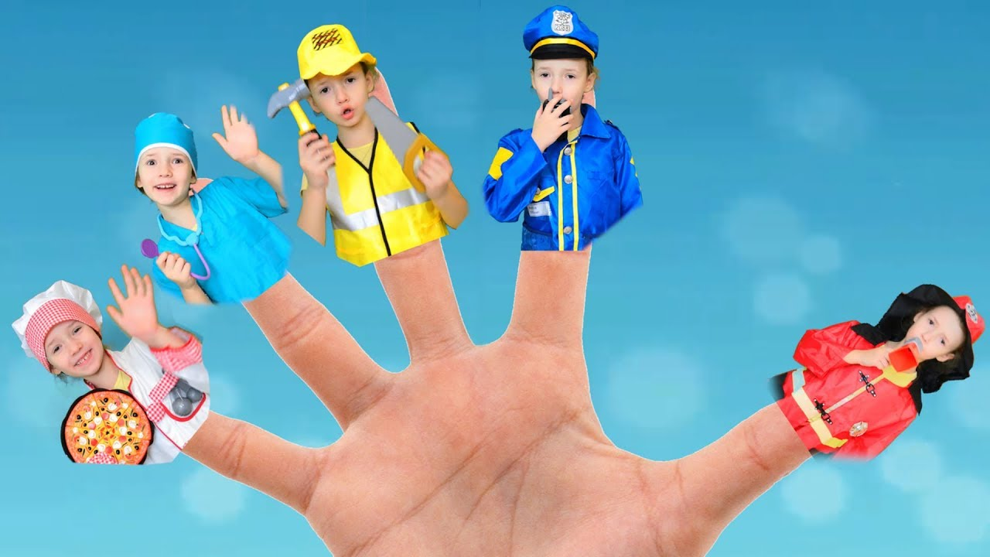
МДОУ «Детский сад комбинированного вида № 56» Октябрьского района г.Саратова
"Использование физминуток
и пальчиковых игр
в сюжетно-ролевых играх
у детей дошкольного возраста"
Авторы : воспитатель высшей квалификационной категории Карамышева Л.Г. учитель-логопед
I квалификационной категории
Кравцова И.С

Slide 2
Эффективность деятельности, направленной на развитие дошкольника, во многом зависит от организации предметно-развивающей среды. Все, что окружает ребенка, формирует его психику, является источником его знаний и социального опыта. Поэтому чрезвычайную актуальность приобретает проблема создания условий, максимально способствующих наиболее полной реализации развития детей по всем психофизиологическим параметрам. Ведущее место в педагогическом процессе детского сада занимает сюжетно - ролевая игра, которая является мощным средством социализации и «взросления» подрастающего поколения.

Slide 3
Создавая групповые уголки сюжетно-ролевых игр соответственно возрасту, мы помогаем детям расширять и углублять знания о социальном мире взрослых а так же хотим решать свои задачи, связанные с развитием координации движений, развиваем речи, способствованием овладению навыками мелкой моторики, повышением работоспособности, развитием психических процессов: мышления, внимания, памяти, воображения; снятием тревожности, улучшением настроения. Универсальными помощниками для этого являются физминутки и пальчиковая гимнастика. Чаще всего физминутки и пальчиковые игры проводятся в стихах. Мы создали картотеку этих упражнений к уголкам сюжетно-ролевых игр, недавно появившихся в нашей группе: "Ателье", "Почта", "Аптека. Больница", "Банк", "Салон красоты", "Капитан Корабля". Теперь мы используем данное пособие не только при прохождении подходящих лексических тем, но и во время деятельности детей в данных игровых уголках.

Slide 4
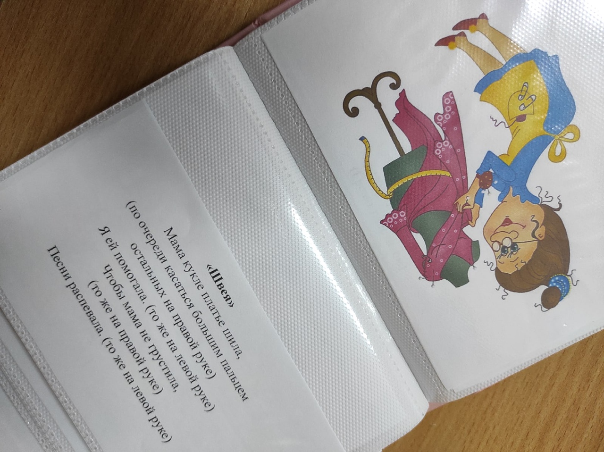

Slide 5
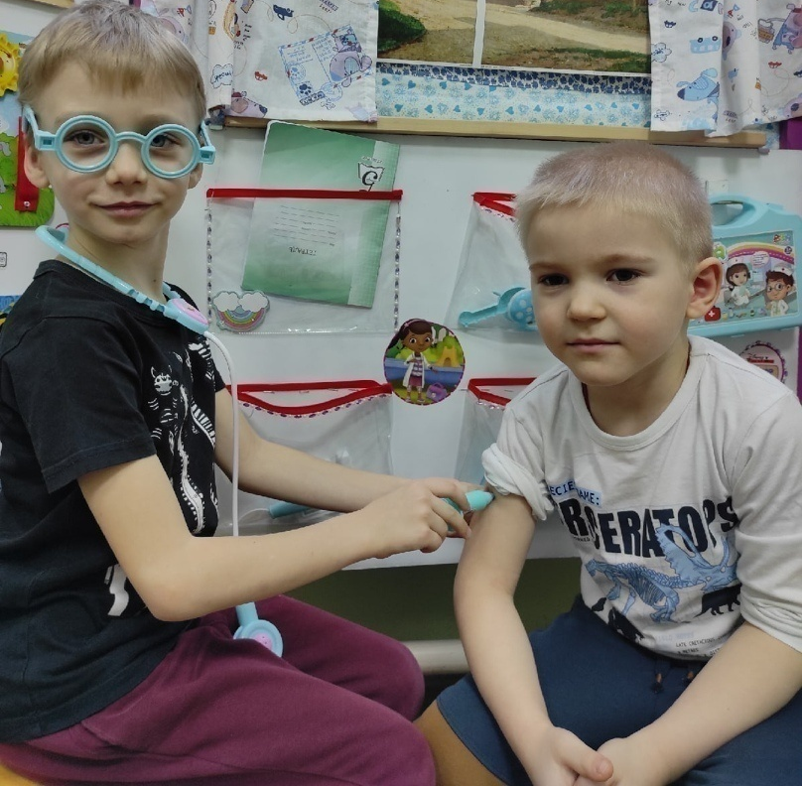
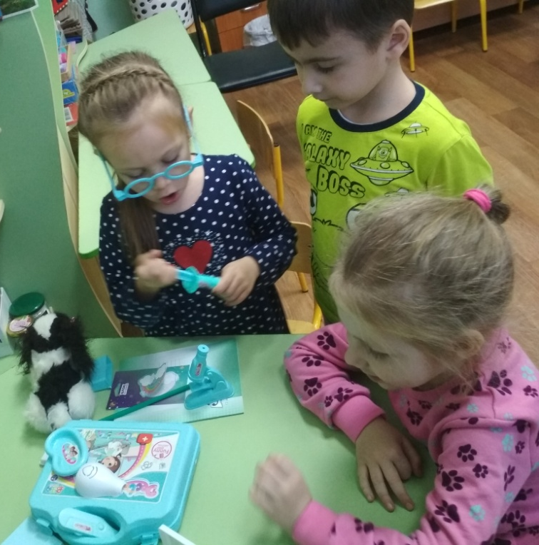
«Аптека. Больница. Здоровье.»
Доктор, доктор, как нам быть?
Уши мыть или не мыть? (Дети показывают уши.)
Отвечает доктор гневно:
Уши моем ежедневно! (Дети выполняют имитационные движения – моют уши.)

Slide 6
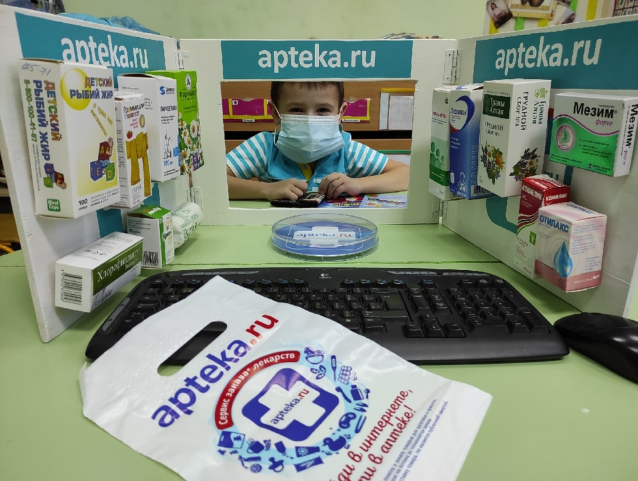

Slide 7
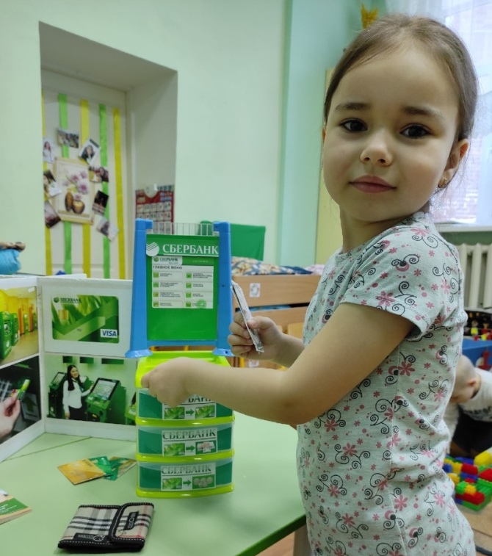
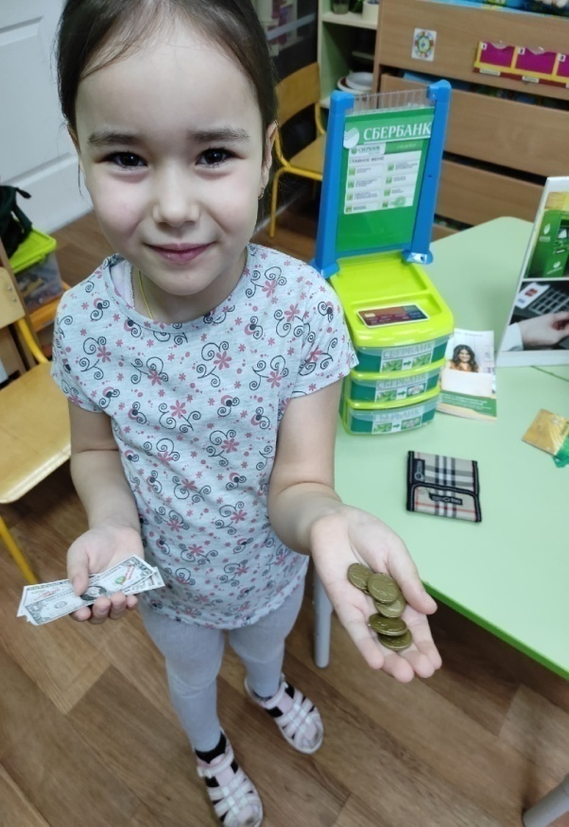
«Деньги. Банк.»
«Будем денежки считать»
Один, два, три, четыре, пять
(шагаем на месте)
Будем денежки считать
(сжимаем и разжимаем пальцы рук)
Один и два оплатим дом,
(пальцы в кулак, отгибаем мизинец и
безымянный)
Дом, в котором мы живём.
Третья монетка - одежду купить
(отгибаем средний палец)
На четвёртую монетку купим, есть, и пить
(отгибаем указательный палец)
Ну, а пятую пока
(шевелим большим пальцем)
Спрячем на донышке кошелька!
(спрятать большой палец, в кулак, согнув все пальцы).

Slide 8
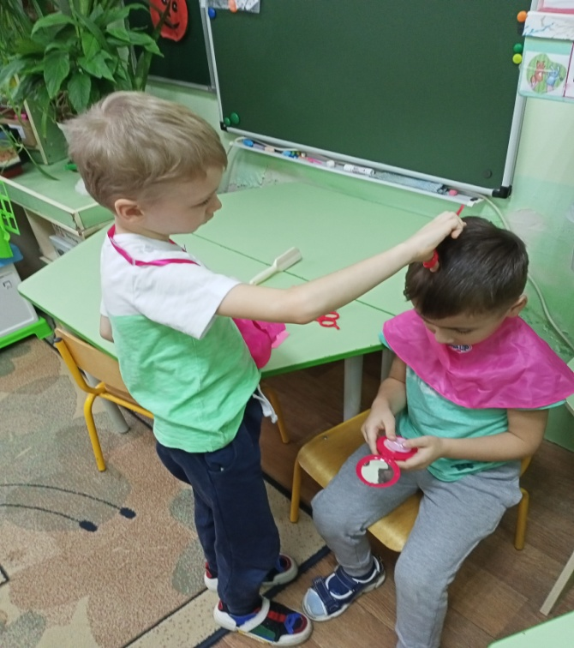
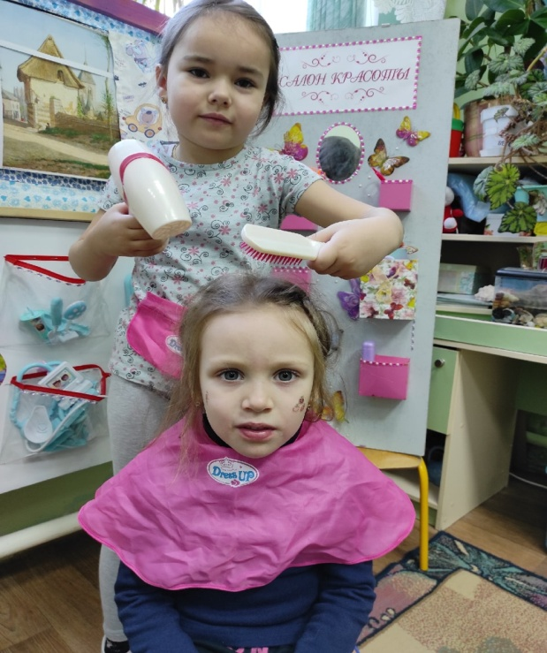
«Салон красоты»
«Парикмахер»
Быстро голову помыли!
(Имитируют мытье головы шампунем)
Расчесали, посушили.
(Сначала пальцами рук расчесывают голову,
потом поглаживают)
Взяли ножницы, расческу.
(Показывают пальцами рук ножницы и расческу)
Вот и сделали прическу!
(Руки в стороны, как бы красуясь)

Slide 9
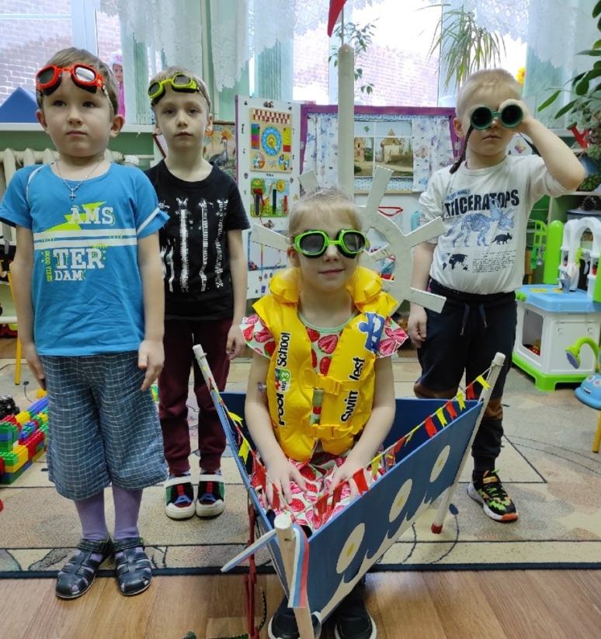
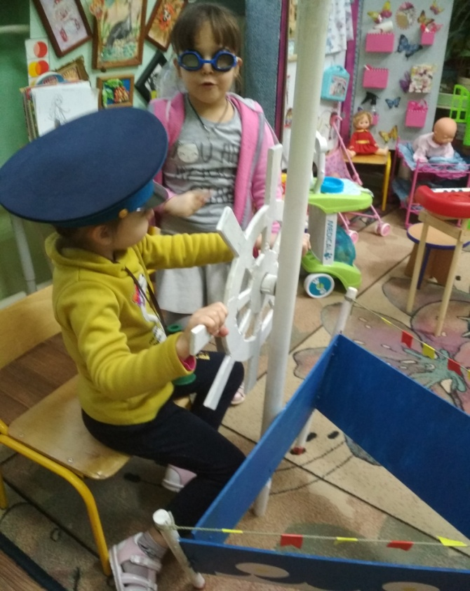
«Капитан корабля»
«Смелый капитан»
На корабле из дальних стран (Сложить ладошки лодочкой)
Плывет отважный капитан. (Приставить руку к голове)
Из тесной рубки у штурвала (Крутят штурвал)
В бинокль видел он немало. (Поднести руки к глазам и сложить бинокль)

Slide 10
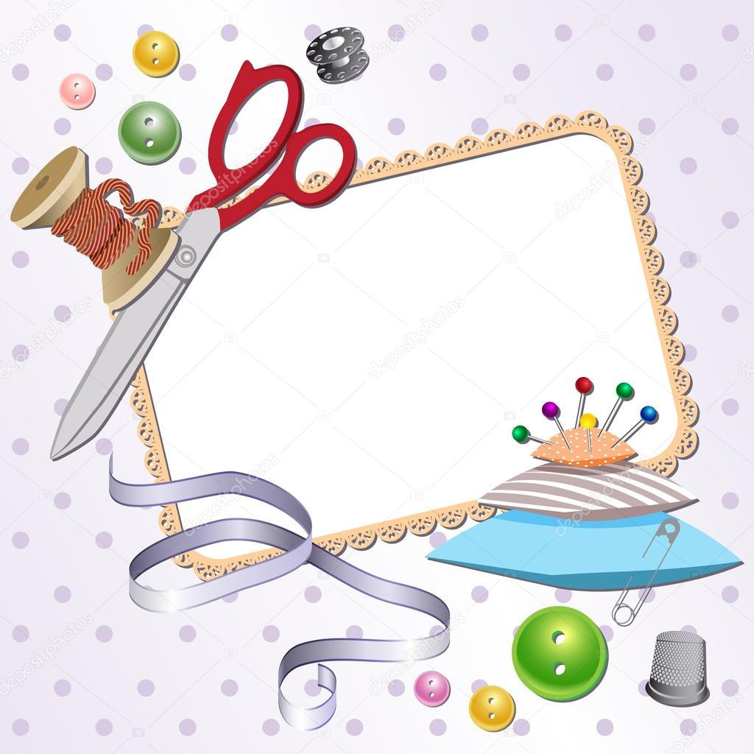
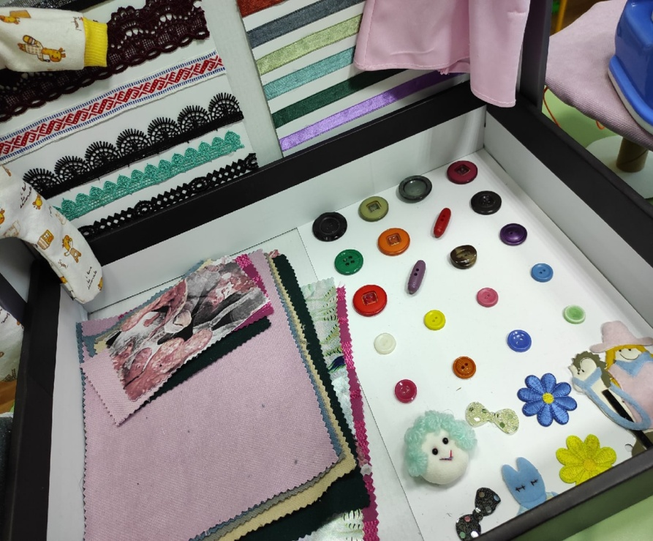
«Ателье.Одежда.»
«Портной»
Вышивает, шьет иголка, Пальцу больно, Пальцу колко. (В правой руке воображаемая иголка «шьет» и задевает указательный пальчик на левой руке) А наперсток (Надевают наперсток) В тот же миг («Шьют») К девочке на пальчик прыг! Говорит иголке: -Шей, А колоться ты не смей! (Грозят пальчиком)

Slide 11
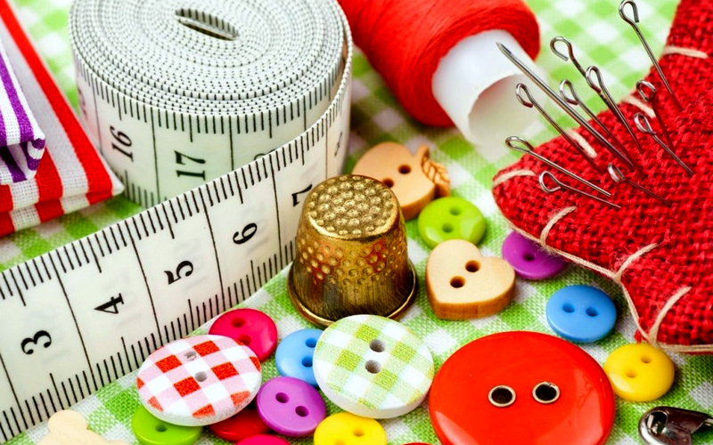
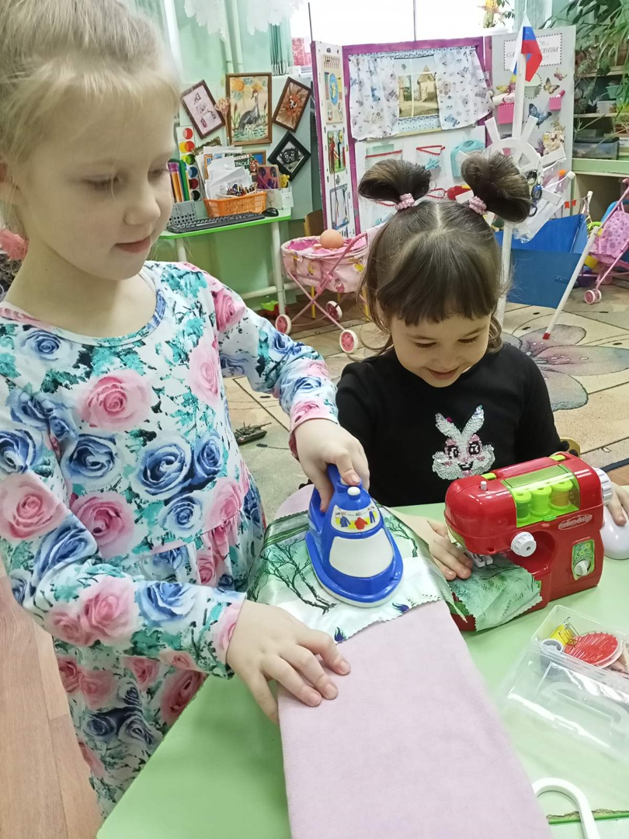
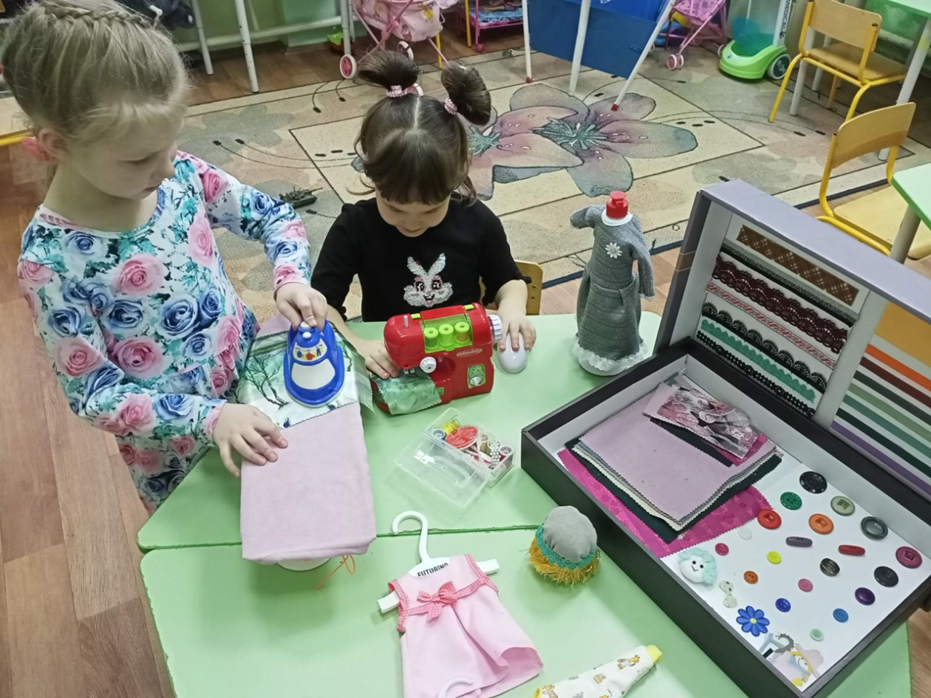
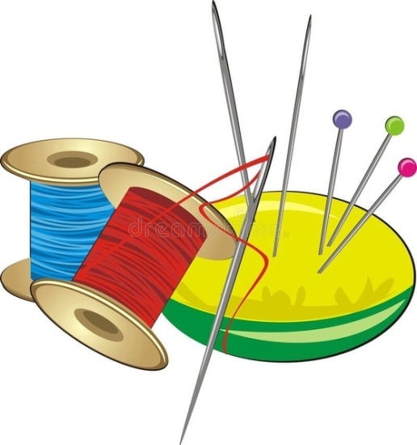

Slide 13
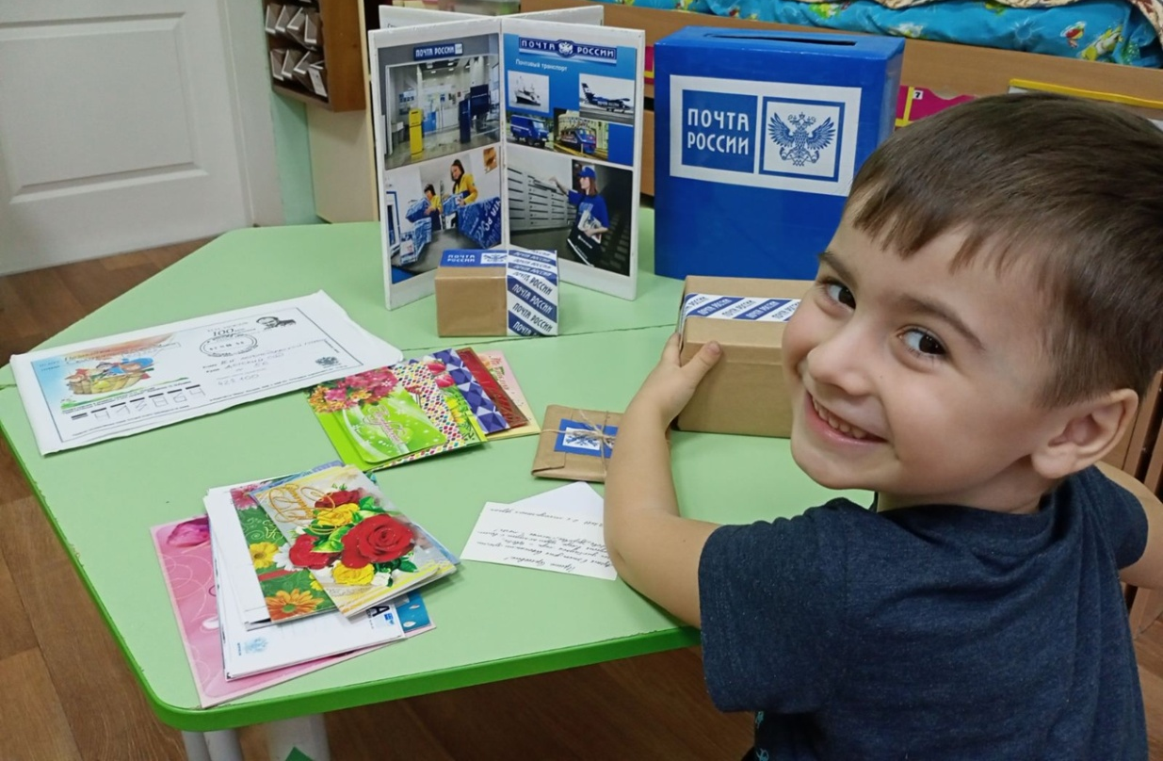
«Почта»
«Почтальон»
Что принёс нам почтальон? (Сжимают и разжимают кулачки) С толстой сумкой ходит он. («Шагают» пальчиками по столу) Перевод, журнал, газету, В бандероли – две кассеты И письмо от тёти Вали, Чтоб её приезда ждали. (На каждое наименование загибают по одному пальчику, начиная с большого.)

Slide 14
Спасибо за внимание!

